Slide 1
SOSP’23
Efficient Memory Management
for Large Language Model Serving
with PagedAttention
Woosuk Kwon, Zhuohan Li, Siyuan Zhuang, Ying Sheng, Lianmin Zheng, Cody Hao Yu,
Joseph E. Gonzalez, Hao Zhang, Ion Stoica
汇报人：杨潍豪
Notes:
请在设计/颜色，命令下更改配色方案，默认已经配好橘红跟绿色两种颜色供选择，一建点选即可更换。

Slide 2

目录
1、背景介绍
2、动机
3、设计与实现
4、评估
5、总结与思考

Slide 3


SOSP’23
1.1
背景介绍
背景：当前大模型提供服务的方式，主要是由云厂商进行部署并提供接口，在接收用户请求之后，进行模型推理并返回结果。
问题：提供大模型服务成本太高，需要昂贵的硬件支持(如GPU等)。有调查显示[1]，相比于传统的服务模式，大模型处理用户请求至少会造成10x以上的成本开销，且随着模型规模扩大而增加。
目标：构建高吞吐，低成本的高效大模型服务系统。
Introduction
& Background
Motivation
Design & Implementation
Evaluation
单位时间响应更多用户请求
存储开销尽可能小
[1] https://www.reuters.com/technology/tech-giants-ai-like-bing-bard-poses-billion-dollar-search-problem-2023-02-22/
1

Slide 4
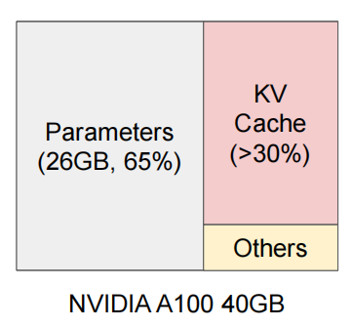
SOSP’23
1.2
存储挑战
Introduction
& Background
模型参数存储占用 静态问题
Motivation
KVCache存储占用 动态问题
Design & Implementation
紧密相关
13B大小模型部署在A100上，且只有一个用户请求时的存储占用情况
1、用户请求长度具有不确定性
2、用户请求内容具有不确定性
3、用户请求时间具有不确定性
Evaluation
2

Slide 5
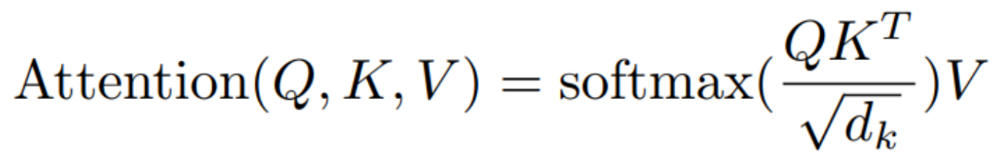
SOSP’23
1.3
模型结构
Transformer Block
Attention
FFN
Introduction
& Background
数据
输出
Motivation
Wq
Wk
Wv
Design & Implementation
Evaluation
数据
Q
K
V
3

Slide 6

SOSP’23
1.4
模型推理模式(自回归)
Introduction
& Background
Token：词元(单词，字，符号等)，表示为一个向量。
用户请求：token序列(数据矩阵)。
推理原理：对token序列(x1, x2, …… xn)进行概率建模，并预测出下一个位置出现概率最大的token。（对token采样）
推理阶段划分：
根据token序列中token的来源，可以将整个推理阶段分为两个阶段：提示词阶段和生成阶段。
Motivation
Design & Implementation
Evaluation
4

Slide 7
SOSP’23
1.5
推理阶段
Introduction
& Background
推理阶段一：提示词阶段
Motivation
Model
我
用户请求
热
学
Design & Implementation
爱
提示词阶段：接收用户请求之后，将token序列整体输入模型，计算得到第一个生成的token。
Evaluation
5

Slide 8
SOSP’23
1.5
推理阶段
推理阶段二：生成阶段
Introduction
& Background
我
Model
用户请求
热
习
爱
Motivation
第一个生成词
学
我
Model
用户请求
热
Design & Implementation
爱
<终止符>
第一个生成词
学
第二个生成词
习
Evaluation
生成阶段：将用户请求和之前所有轮生成的token输入模型，计算得到下一个生成的token，循环直到生成终止符结束。
6

Slide 9
SOSP’23
1.6
重复计算
每一轮计算执行时，都会重复计算上一轮部分已经计算过的结果，极大降低了计算效率。
Introduction
& Background
Model
我
用户请求
学
热
Motivation
爱
我
Model
用户请求
热
Design & Implementation
习
爱
第一个生成词
学
Evaluation
我
用户请求
Model
热
爱
<终止符>
第一个生成词
学
7
第二个生成词
习

Slide 10
SOSP’23
1.7
KVCache加速
核心思想：通过空间换时间的思想，保存Attention计算中可复用的计算结果
Introduction
& Background
大模型Decoder架构：每个token只能看见自己之前的token序列，即过去所有token序列的Q不会与后面token的K,V计算，但是后面token的Q会与前面所有token的K,V做计算。
Motivation
Q 学
Q 我
K 我
K 热
K 爱
V 我
Q 热
V 热
K 我
K 热
K 爱
V 我
Design & Implementation
Q 爱
V 爱
V 热
V 爱
KVCache
Evaluation
K 学
K 我
K 热
K 爱
K 学
V 我
Q 我
Q 学
V 热
Q 热
V 爱
Q 爱
V 学
V 学
8
更新
KVCache

Slide 11
SOSP’23
1.7
KVCache加速
推理阶段一：提示词阶段
Introduction
& Background
Model
我
用户请求
热
学
Motivation
爱
Cache
推理阶段二：生成阶段
Model
Design & Implementation
第一个生成词
学
习
Cache
Evaluation
大小与序列长度呈正比
Model
第二个生成词
习
<终止符>
9

Slide 12
SOSP’23
1.8
KVCache存储挑战
KVCache存储占用 动态问题
Introduction
& Background
1、用户请求长度具有不确定性 如何分配空间
2、用户请求内容具有不确定性 如何共享空间
3、用户请求时间具有不确定性
Motivation
请求长度更长
Design & Implementation
请求内容更多样化
Evaluation
Batching策略：收集一小段时间内的多个用户请求或达到预设的最大用户请求数，并作为一个批交付模型处理。
10

Slide 13
SOSP’23
1.9
小结
大模型服务高吞吐，低成本的关键在于降低存储开销
Introduction
& Background
Motivation
存储问题本质在于大模型的自回归推理模式，外在表现是两阶段推理，优化手段用KVCache
Design & Implementation
KVCache与数据高度相关，具有极强的动态性，核心挑战为如何分配存储空间以及如何共享存储空间
Evaluation
11

Slide 14
SOSP’23
2.1
现有系统缺点
Introduction
& Background
现有系统根据主流的深度学习流程和特点，将权重、梯度等(张量)按照连续空间进行存储，可认为是静态问题。
然而由于KVCache极强的动态性，连续空间进行存储的方案会带来两个方面的问题：产生大量内部碎片与外部碎片、无法进行空间共享。这些问题会带来大量的存储资源浪费。
Motivation
Design & Implementation
Evaluation
12

Slide 15
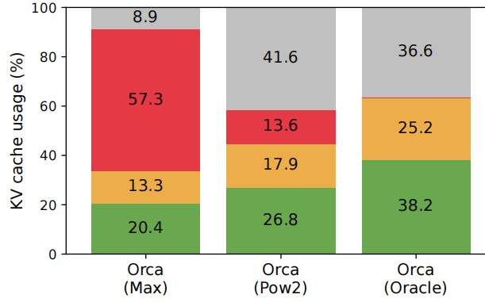
SOSP’23
2.2
大量内部碎片与外部碎片
现有系统为了在连续空间中存储KVCache，需要规定最大用户请求长度，并使用最大用户请求长度预分配一块连续的存储空间。
然而实际用户请求长度可能远小于最大用户请求长度，造成大量内部碎片。
在这种分配机制下，很大概率会出
现在多个已分配存储块之间，存在
大量小型存储区域，无法分配给新
的用户请求，形成大量外部碎片。
Introduction
& Background
Motivation
用户请求
预分配存储块
Design & Implementation
Evaluation
13

Slide 16
SOSP’23
2.3
存储空间难以共享
大模型进行推理服务的时候，常常使用各式各样复杂的采样算法，用来生成输出的token。
尽管如此，仍然有很多KVCache的内容可以在不同的token序列之间进行共享。然而按照现有系统的分配方案，不同的KVCache会存储在不同的、独立的连续空间中，无法实现共享。
Introduction
& Background
Motivation
Design & Implementation
我
热
爱
祖
国
Evaluation
我
热
爱
学
习
我
热
爱
运
动
14

Slide 17
SOSP’23
3.1
概述
Introduction
& Background
PagedAttention
vLLM系统设计
整体架构
KVCache管理器
复杂推理模式
调度
分布式扩展
Motivation
基本模式
并行采样
Design & Implementation
集束搜索
共享前缀
混合模式
Evaluation
接收用户请求
存储资源耗尽
15

Slide 18
SOSP’23
3.2
PagedAttention
核心思想：将KVCache划分为块(block)，每个块中包含一定数量的K和V。
Introduction
& Background
K 我
K 热
V 我
K 我
K 热
V 我
block1
V 热
V 热
block1
Motivation
我
热
K 爱
K 学
爱
K 爱
V 爱
V 爱
block2
Design & Implementation
block2
V 学
申请/释放Block
Block中token数
Evaluation
用户请求
K 习
V 习
block3
进程
申请/释放页
页面大小
NEW
16

Slide 19


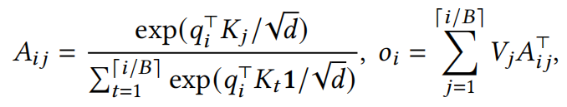
SOSP’23
3.2
PagedAttention
块大小B：一个块中key和value的数量。B=8代表有8个key和8个value。
Kj：第j个块中key的集合
Vj：第j个块中value的集合
Introduction
& Background
Motivation
K 我
K 热
V 我
意义：实现了KVCache在非连续存储的情况下仍然能保证正常计算。
Design & Implementation
V 热
计算结果
学
Evaluation
K 爱
V 爱
17

Slide 20
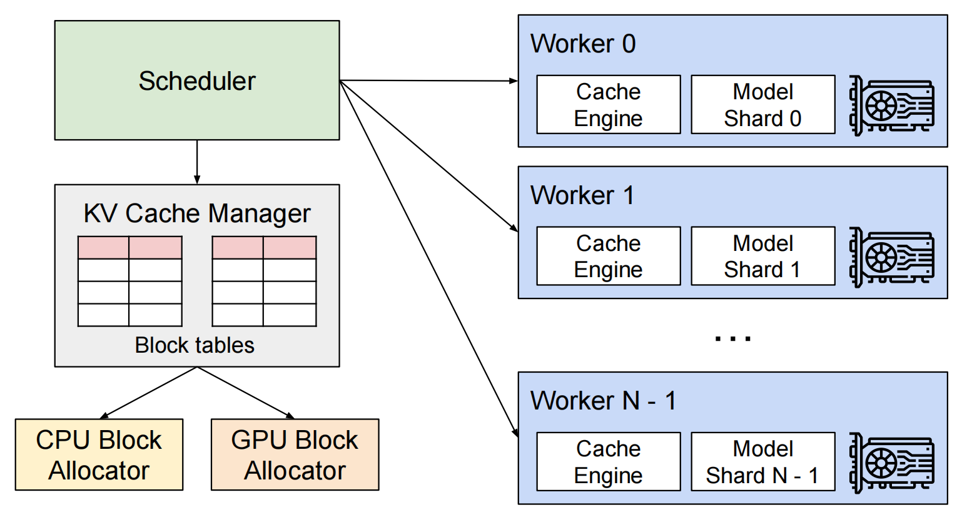
SOSP’23
3.3
vLLM系统架构
Introduction
& Background
Motivation
Design & Implementation
Evaluation
调度器：中心化，并对多个GPU计算资源进行调度
KVCache管理器：用PagedAttention对KVCache中的Block进行管理
18

Slide 21
SOSP’23
3.4
KVCache管理器
需求分析：
面向深度学习上层计算时，需要KVCache管理器提供逻辑上连续的KVCache。
面向深度学习下层存储时，需要KVCache管理器管理物理上不连续的KVCache。
Introduction
& Background
Motivation
Design & Implementation
Evaluation
目标：提供一种从逻辑空间到物理空间的映射关系
OS虚拟页表机制
19

Slide 22
SOSP’23
3.4
KVCache管理器
Block Table：建立逻辑块和物理块的映射关系
Introduction
& Background
逻辑空间
物理空间
Motivation
block1
我
热
block1
我
热
物理块号
填充数
我
block2
爱
1
2
block2
热
block3
4
1
block3
Design & Implementation
爱
block4
block4
爱
2
Evaluation
学
Block Table的加入极大的提升了vLLM的动态性，能方便的分配和释放block
20

Slide 23
SOSP’23
3.5
复杂推理模式
基本模式
并行采样
集束搜索
共享前缀
混合模式
基本模式：根据用户请求，一个token一个token地生成并返回结果。
Introduction
& Background
逻辑空间
物理空间
Motivation
block1
我
热
block1
我
热
物理块号
填充数
block2
爱
学
1
2
block2
Design & Implementation
block3
4
2
block3
3
1
block4
block4
爱
学
Evaluation
习
无需预分配大量空间，而是随推理进行按需分配。
21

Slide 24
SOSP’23
3.5
复杂推理模式
基本模式
并行采样
集束搜索
共享前缀
混合模式
并行采样：根据用户请求，模型会产生多个token序列作为返回的结果。(并行执行多个基本模式)
Introduction
& Background
采样1
采样2
Motivation
逻辑空间
物理空间
逻辑空间
Ref:2
block1
我
热
block1
我
热
我
热
block1
Design & Implementation
block2
爱
block2
爱
block2
block3
block3
block3
block4
block4
爱
block4
Evaluation
Ref:2
提示词阶段，两个采样过程共享所有的用户请求。
22

Slide 25
SOSP’23
3.5
复杂推理模式
基本模式
并行采样
定向搜索
共享前缀
混合模式
并行采样：根据用户请求，模型会产生多个token序列作为返回的结果。(并行执行多个基本模式)
Introduction
& Background
采样1
采样2
Motivation
逻辑空间
物理空间
逻辑空间
Ref:2
block1
我
热
block1
我
热
我
热
block1
Design & Implementation
block2
爱
学
block2
爱
祖
block2
Ref:1
block3
block3
爱
祖
block3
block4
block4
爱
学
block4
Evaluation
Ref:1
Copy-on-write
通过共享相同的block，可以进一步减小存储开销。
23

Slide 26
SOSP’23
3.5
复杂推理模式
基本模式
并行采样
集束搜索
共享前缀
混合模式
之前介绍产生下一个token的方式是选取条件概率最大的token，是一种贪心搜索的策略。而集束搜索则是选取概率最大的Top-K个token，再根据这k个token继续下一轮的计算。
Introduction
& Background
车
K=2
车
爱
学
block4
Motivation
学
block2
习
习
block5
我
热
爱
我
热
宗
宗
Design & Implementation
祖
block1
爱
祖
block6
国
block3
国
block7
Evaluation
集束搜索构成了复杂的树结构，意味着推理过程中可以有更多的共享block，而最终完成推理的时候也需要对裁剪掉的树枝进行释放。
我
热
爱
学
车
我
热
爱
学
习
我
热
爱
祖
宗
24
我
热
爱
祖
国

Slide 27
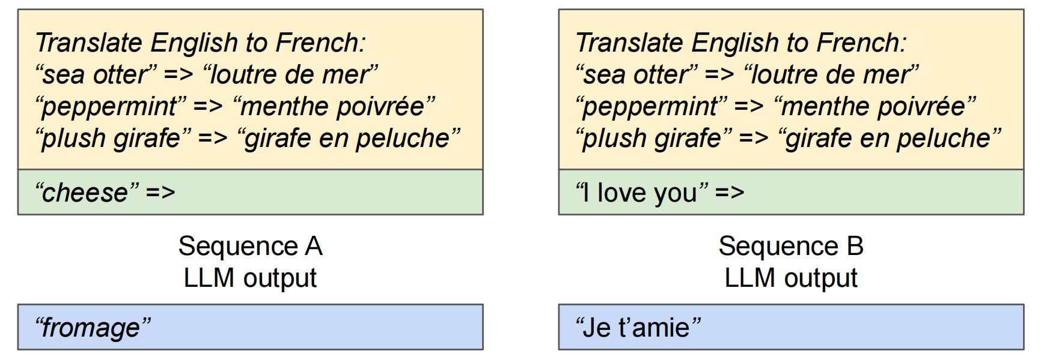
SOSP’23
3.5
复杂推理模式
基本模式
并行采样
集束搜索
共享前缀
混合模式
共享前缀是指不同的用户请求具有相同的提示词部分，而当今提示词模板被广泛使用，因此是一种常见的情况。
Introduction
& Background
共享前缀
Motivation
任务输入
Design & Implementation
任务输出
Evaluation
混合模式：vLLM能很好的支持多种复杂推理模式，其核心在于通过一个映射层将逻辑块映射为物理块，该映射层很好的隐藏了不同序列之间的内存共享。而这是现有系统无法做到的。
25

Slide 28
SOSP’23
3.6
调度
接收用户请求
存储资源耗尽
Introduction
& Background
用户请求如果超出了系统容量，必然需要设置合理的调度策略来处理用户请求。需要保证公平性，也要防止饥饿现象。
调度策略：FCFS(先来先服务)
Motivation
请求队列
U6
U5
U4
Design & Implementation
U1
最大处理数：3
U2
Evaluation
U3
26

Slide 29
SOSP’23
3.6
调度
接收用户请求
存储资源耗尽
Introduction
& Background
用户请求如果超出了系统容量，必然需要设置合理的调度策略来处理用户请求。需要保证公平性，也要防止饥饿现象。
调度策略：FCFS(先来先服务)
Motivation
请求队列
U6
U5
U4
Design & Implementation
U1
最大处理数：3
Evaluation
U3
27

Slide 30
SOSP’23
3.6
调度
接收用户请求
存储资源耗尽
Introduction
& Background
用户请求如果超出了系统容量，必然需要设置合理的调度策略来处理用户请求。需要保证公平性，也要防止饥饿现象。
调度策略：FCFS(先来先服务)
Motivation
请求队列
U7
U6
U5
Design & Implementation
最大处理数：3
U4
Evaluation
U3
28

Slide 31
SOSP’23
3.6
调度
接收用户请求
存储资源耗尽
Introduction
& Background
在KVCache管理器的讨论中，默认假设是GPU存储资源充足的情况。然而在大模型服务中，用户请求和模型输出结果的规模差异十分巨大，随着请求和输出的不断增加，vLLM很有可能会耗尽所有的存储资源。
解决思路有两个：交换和重计算。
Motivation
Design & Implementation
Evaluation
29

Slide 32
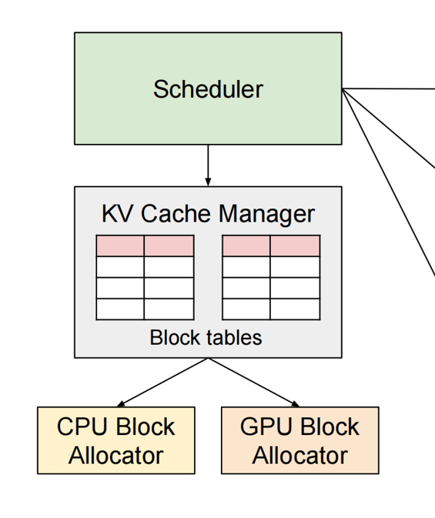
SOSP’23
3.6
调度
接收用户请求
存储资源耗尽
由于推理过程是需要获取KVCache中每个token序列的所有block，因此同一个token序列的所有block不能分散。
交换策略：转移整个token序列所有相关的block或者全都不转移。(All-or-Nothing)
Introduction
& Background
Motivation
B1
B2
B3
sequence
Design & Implementation
B3
B5
B1
B2
Evaluation
B6
Sequence group
B4
B7
30

Slide 33
SOSP’23
3.6
调度
接收用户请求
存储资源耗尽
Introduction
& Background
重计算策略：直接释放某个token序列的所有KVCache，仅仅保留token序列本身。当GPU存储资源空闲可以进行计算时，将整个token序列直接作为一个新的用户请求继续计算。
Motivation
Token序列
我
热
爱
学
Token序列
我
热
爱
学
Design & Implementation
对应的KVCache
全部丢弃
我
热
爱
学
Evaluation
Token序列
我
热
爱
学
由于重计算时可以将整个token序列一起给模型计算，因此并不会重复最初的第二阶段(token by token)，开销会小很多。
对应的KVCache
我
热
爱
学
31

Slide 34
SOSP’23
3.7
分布式扩展
Introduction
& Background
将Attention计算负载拆分到不同的工作结点上面去，在每个工作结点完成计算之后进行同步。
Motivation
A1
Attention
输出
A2
Design & Implementation
Evaluation
AN
32

Slide 35
SOSP’23
4.1
评估
Introduction
& Background
实验设置：
模型：OPT-13B，OPT-66B，OPT-175B，LLAMA-13B
实验环境：Google云平台，NVIDIA A100 GPU
数据集：WMT16，ShareGPT，Alpaca（ShareGPT数据集输入比Alpaca长8.6倍，输出长度比Alpaca长5.8倍）
对比对象：FasterTransformer，Orca(Oracle)，Orca(Pow2)，Orca(Max)
关键指标：
归一化延时：单个token推理延时
请求率：单位时间请求数
Motivation
Design & Implementation
Evaluation
33

Slide 36
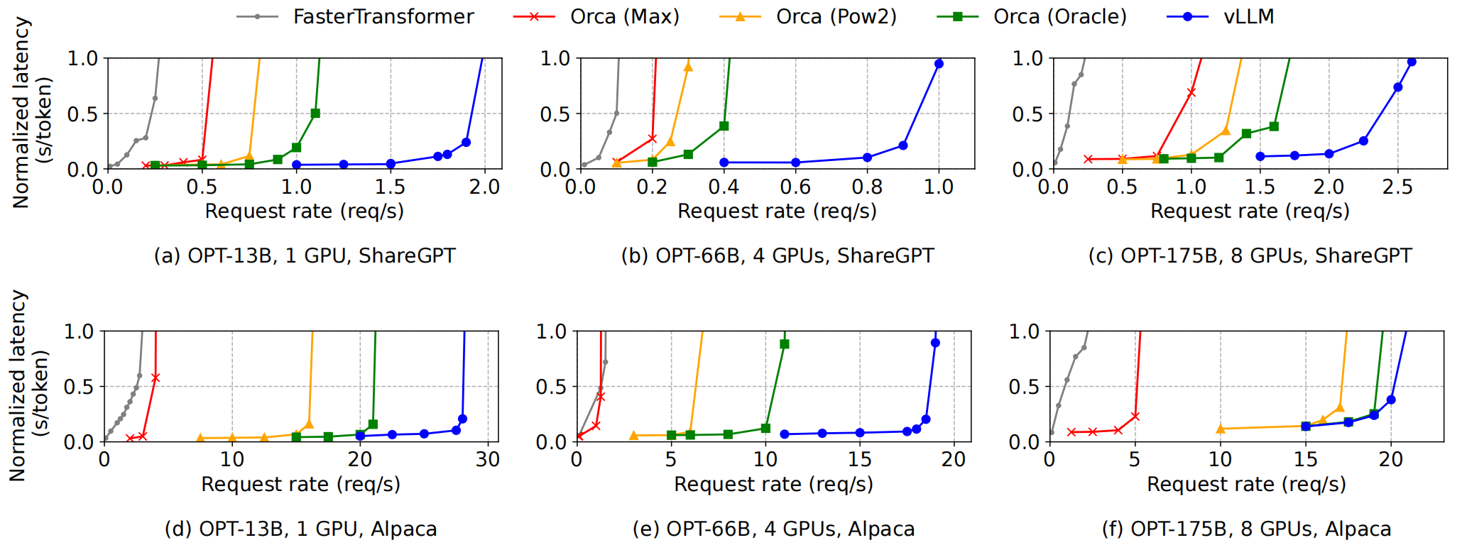
SOSP’23
4.1
评估
推理模式：基本模式
Introduction
& Background
Motivation
Design & Implementation
Evaluation
ShareGPT上，相同时延下，vLLM相比Orac(Oracle)提升1.7x-2.7x，相比Orac(Max)提升2.7x-8x。
34

Slide 37
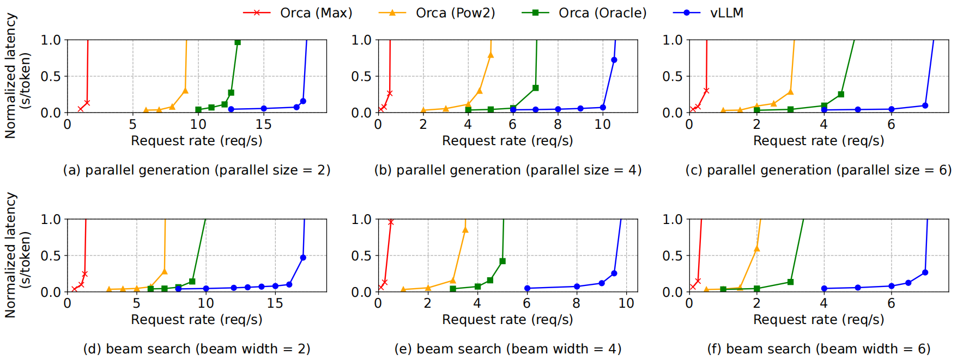
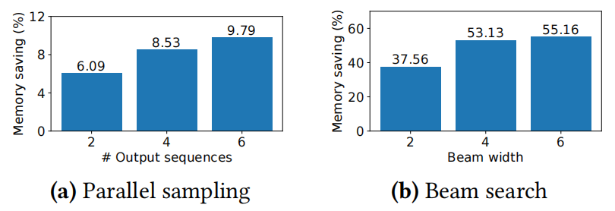
SOSP’23
4.1
评估
推理模式：并行采样、集束搜索
Introduction
& Background
Motivation
Design & Implementation
Evaluation
使用OPT-13B在Alpaca数据集上的测试，随着并行度和集束搜索宽度的增加，vLLM的优势也在不断扩大。
35

Slide 38
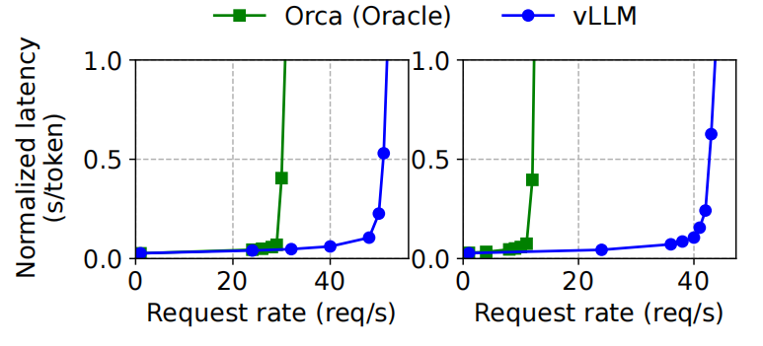
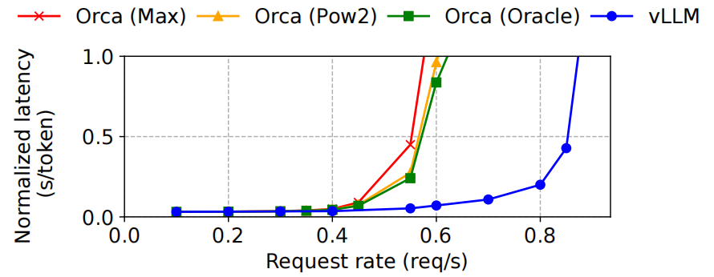
SOSP’23
4.1
评估
推理模式：共享前缀
Introduction
& Background
LLAMA-13B，WMT16数据集。
共享1个例子时，vLLM实现1.67x吞吐提升。
共享5个例子时，vLLM实现3.58x吞吐提升。
Motivation
共享1个例子
共享5个例子
Design & Implementation
实际应用：chatBot
OPT-13B，ShareGPT数据集合成用户对话(保留对话历史)。
vLLM实现2x吞吐提升。
Evaluation
36

Slide 39
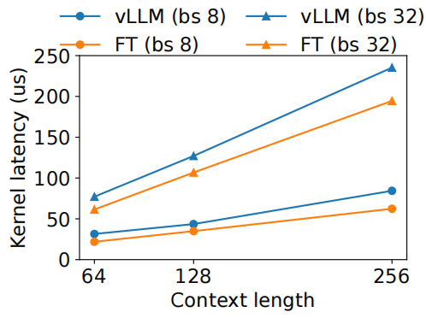
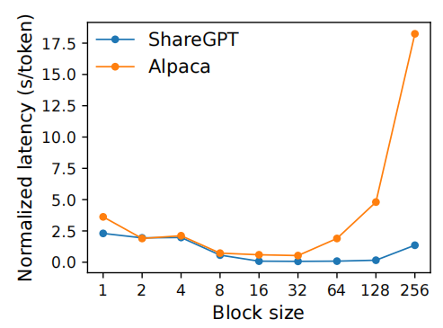
SOSP’23
4.2
消融实验
系统调度开销：
相比于经过高度优化的FasterTransformer中计算attention的方案，vLLM的调度策略会带来20%-26%的开销。但是attention计算时间开销本身很小，因此可以忽略调度开销。
Introduction
& Background
Motivation
Block大小：
Design & Implementation
Block太小，无法完全利用GPU计算资源。
Block太大，会增加内部碎片，降低共享的可能性
Evaluation
37

Slide 40
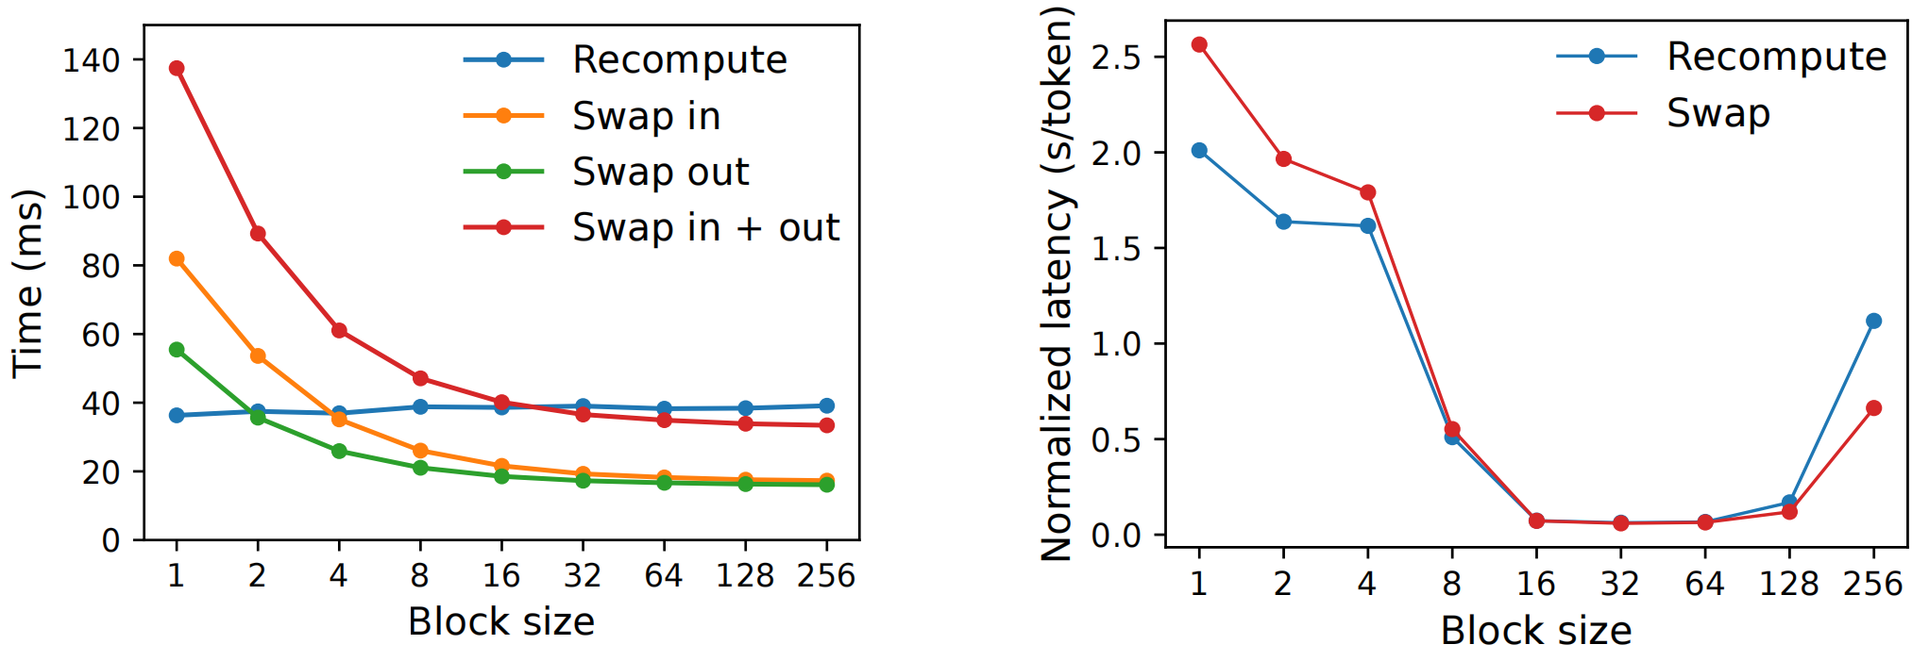
SOSP’23
4.2
消融实验
交换与重计算
Introduction
& Background
Motivation
Design & Implementation
Evaluation
当CPU和GPU之间交换的块比较小的时候，无法充分利用PCIe的带宽。
重计算开销几乎为常数，因为并没有用到KVCache。
不同block大小，分别使用两种方案的端到端性能测试。
38

Slide 41
5.1
总结
问题：聚焦于大模型服务中KVCache带来的低吞吐、高成本问题
挑战：KVCache具有极强的动态性，核心挑战为如何分配存储空间以及如何共享存储空间
贡献：
1、识别出了现有系统在存储分配中的问题，并评估了对模型服务吞吐的影响。
2、提出了PagedAttention算法，实现KVCache在非连续的存储情况下仍然能正确进行计算。
3、基于PagedAttention构建了完整的服务系统vLLM，并开源。
4、将vLLM应用于多种复杂推理模式，相比现有系统的性能提升较多。
39

Slide 42
5.2
一些可能的疑问
1、对KVCache访问缓存不命中怎么办
此处其实并不存在不命中的情况，因为vLLM其实就是用了一张表来记录所有的存储信息，所有张量也存储在GPU上面，当作记录表更合适。
对于换出到CPU的KV，由于换出策略在换出前已经确定了这不是当前计算所需的资源，因此不存在对其的访问。
2、vLLM对存储高效的管理为什么会降低归一化推理延迟
归一化延迟=batch中所有用户请求处理总时间/总token数量。
如果只单独看一个token的推理时间，vLLM由于有调度时间肯定会更长。但是vLLM可以同时处理更多的请求数量，提升了总token数量。同时vLLM对存储资源的管理会减少显存回收、重分配、以及与CPU交换的频率。也能减少时间开销。
40

Slide 43
5.3
思考
写作方面：文章故事方面比较通俗易懂，可能考虑到这是系统的会议，因此在背景介绍部分，作者花了较多笔墨对AI进行了介绍，系统方面偏少一些，考虑了读者范围。另外，论文中给出了大量示意图，十分有助于理解。
思考：
1、论文提出的方案并不是直接适用于所有GPU上的存储分配的。对于模型训练或者非大模型的部署时，GPU上的存储分配又会有很多静态问题。因此GPU上的存储分配方案还需要设计更加灵活、更加高效的方案。
2、由于大模型的推进，现有的电脑、服务器甚至小型集群也成为了“资源受限”设备，因此在系统层面的铺张浪费将不再可取。相比于之前小模型部署到资源受限的场景，大模型在该场景下最大的不同在于，此时的“资源受限”设备具有更丰富、更完整的多级计算机体系结构，因此可优化空间巨大。
41

Slide 44

谢谢大家
Notes:
请在设计/颜色，命令下更改配色方案，默认已经配好橘红跟绿色两种颜色供选择，一建点选即可更换。

